Slide 1





«Актуальные вопросы совершенствования муниципальной системы оценки качества образования»
Жернокова Н. А., к.п.н., доцент, заместитель директора по инновационно-методической деятельности МБУ ДПО ЦРО

Slide 2

Направления деятельности ООКО
Методическое
Методическое сопровождение МИКО.
Консалтинговое
Консультирование по вопросам использования модуля МСОКО АИС СГО; по другим вопросам.
Организационное
Информационное
Проведение диагностических работ.
Организация и сопровождение. конкурсов, семинаров, конференций
Проекты писем, приказов.
Передача опыта по направлениям деятельности ООКО.
Методические совещания для учителей. Программы повышения квалификации

Slide 3


Указ Президента РФ от 07.05.2018 года №204 «О национальных целях и стратегических задачах развития РФ на период до 2024 года»
Цель:
обеспечение глобальной конкурентоспособности российского образования и
вхождение РФ в число 10 ведущих стран мира по качеству образования
PISA
32 место
не ниже 20 места
PIRLS
1 место сохранить
TIMSS
7|6 место
сохранить

Slide 4





Общероссийская оценка по модели “PISA”
ACTIVATION
2019 - «Технология» 5 и 8 классы
ОО № 25, 86
2020 – ОО №1, 56, 70
2019 -ОО № 25, 86
2020 – ОО № 11, 22, 35, 42, 45, 47, 54, 59, 62, 67, 68, 70, 73, 82, 86, 88, 93, 96, 99, 100, 102, 103, 104, 105, 112, 115, 118, 120, 131, 141, 147, 148, 151, 152, 154, ОЦ № 2
2019 – ОКР ОО №10, 15, 94, 104
РИКО ИП – 7 классы
(115 ОО)
2020 – ОКР 10 кл.
РИКО 5 кл.
Диагностические работы в 10 кл. (все ОО)

Slide 5
ВПР
REDS
ноябрь-декабрь 2020
Тестирование функциональной
грамотности
Исследование, направленное на изучение влияния пандемии COVID-19 на образовательный процесс, а также на изучение практик, способствующих поддержанию устойчивости системы образования

Slide 6

Нормативно-правовые документы
Концепция региональной системы оценки качества образования Челябинской области (утверждена Приказом Министерства образования и науки Челябинской области от 14.12.2016г. № 01/3525);
Региональная модель оценки качества общего образования (Челябинская область) (утверждена Приказом Министерства образования и науки Челябинской области от 22.12.2016г. № 03-02/11974);
Положение о муниципальной системе оценки качества образования города Челябинска (утверждена приказом Комитета по делам образования от 30.12.2016 № 2464-у)

Slide 7


МИКО
2232
11 класс Математика (пробный экзамен)
4601
10 класс Русский язык
4936
7 класс Иностранный язык
9475
11 класс Русский язык (пробный экзамен)
9776
7 класс Обществознание
9777
7 класс Русский язык
10175
9 класс Русский язык (пробный экзамен)
10261
6 класс Математика
11286
5 класс Математика
11321
4 класс Окружающий мир
83840
Итого

Slide 8

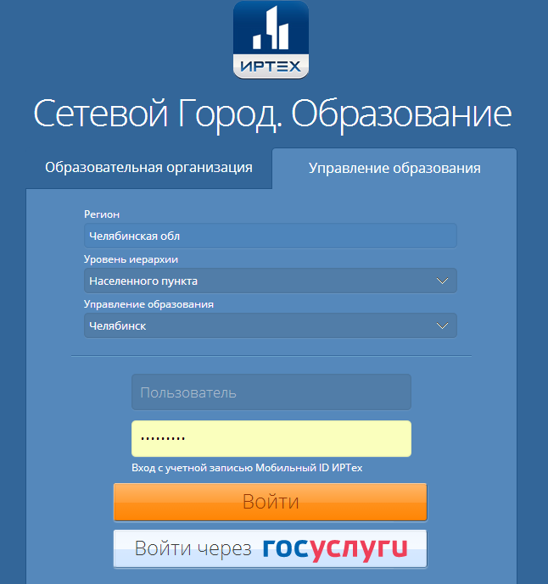
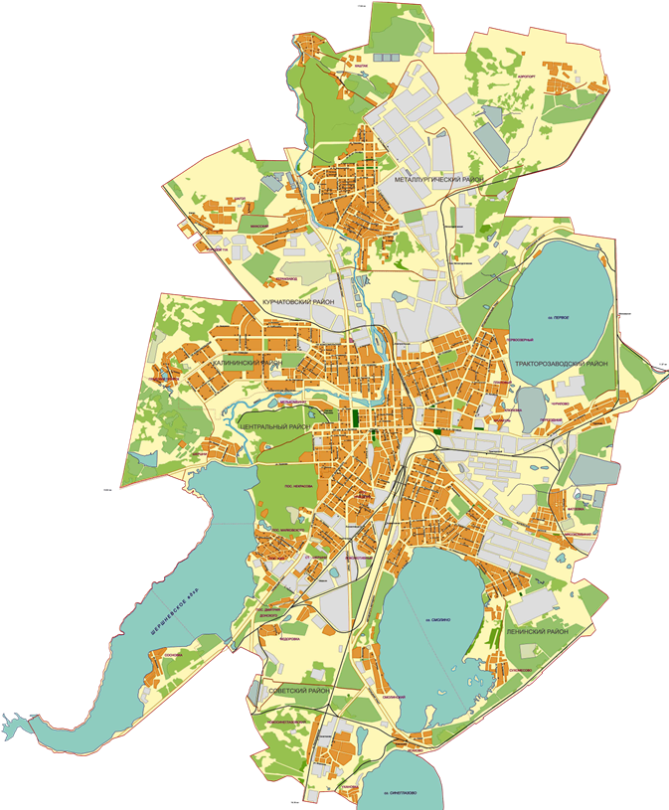
МБУ ДПО
Модуль МСОКО как механизм управления качеством образования на уровне муниципалитета
«Центр развития образования города
г. Челябинска»

Slide 9
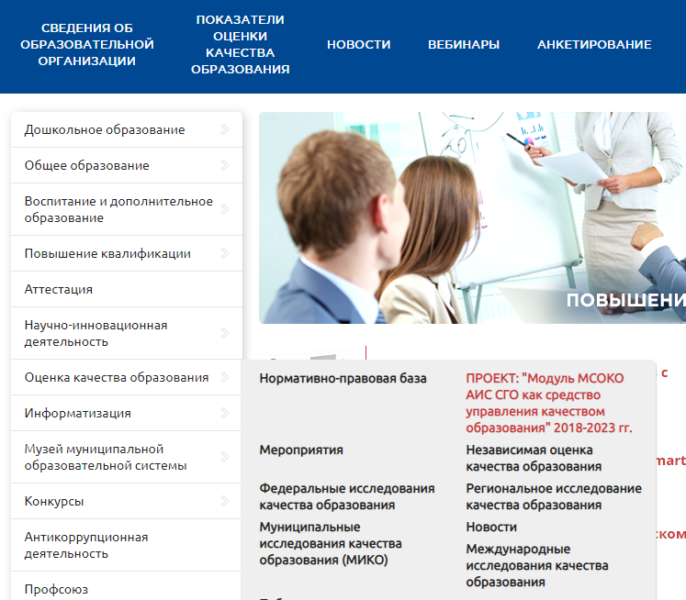

Slide 10
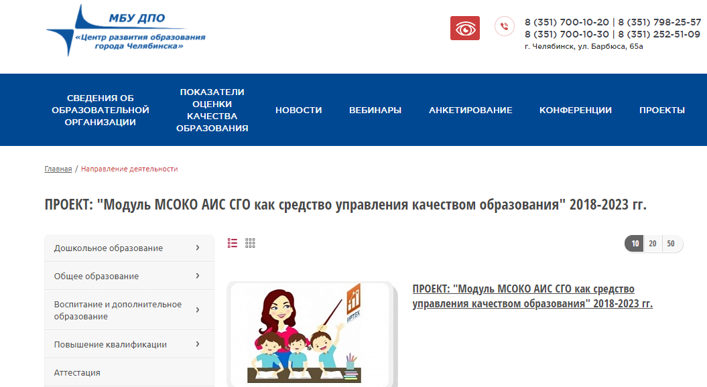

Slide 11
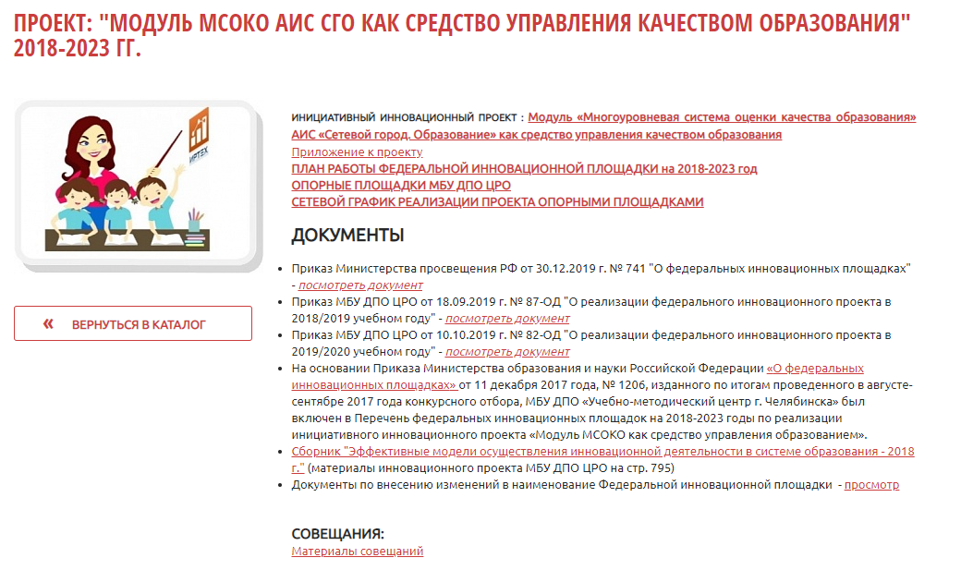

Slide 12



«Модуль МСОКО АИС «Сетевой город. Образование» как средство управления качеством образования»
 | НАПРАВЛЕНИЯ
 | I | II | III
Тема направления | Индивидуализация образовательного маршрута обучающегося (в том числе с ОВЗ) на основе использования ресурсов модуля МСОКО АИС СГО» | Средневзвешенный балл как принцип объективной оценки индивидуальных достижений обучающихся | Использование практик международных исследований в системе оценки качества образования
Общеобразовательные организации – опорные площадки | №№1, 3, ОЦ 2, ОЦ3, ОЦ «Ньютон», 6, 11, 12, 13, 15, 21, 23, 39, 45, 54, 58, 59, 61, 63, 68, 72, 73, 82, 84, 90, 91, 93, 95, 97, 98, 116, 119, 129, 148, 153, 154 | №№42, 48, 53, 62, 105, 145, 152 | №№ ОЦ1, 14, 35, 96, 104, 110, 155

Slide 13
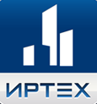
МОДУЛЬ МСОКО КАК ИНФОРМАЦИОННЫЙ РЕСУРС ДЛЯ ПРИНЯТИЯ УПРАВЛЕНЧЕСКИХ РЕШЕНИЙ
Автоматизированный расчет показателей качества образования
Аналитические отчеты об уровне учебной подготовки обучающихся в разрезе ОО
Расчет прогнозных данных и рекомендаций по улучшению показателей качества
Управленческие решения в целях повышения качества образования
Модуль МСОКО
АИС СГО

Slide 14
Качество образования
Глава 1. ст.2. п.29. Качество образования - комплексная характеристика образовательной деятельности и подготовки обучающегося, выражающая степень их соответствия федеральным государственным образовательным стандартам, образовательным стандартам, федеральным государственным требованиям и (или) потребностям физического или юридического лица, в интересах которого осуществляется образовательная деятельность, в том числе степень достижения планируемых результатов образовательной программы.
(ФЗ «Об образовании в РФ» от 29.12.2012 г № 273)
Качество образования - комплексная характеристика, отражающая диапазон и уровень образовательных услуг, предоставляемых населению (различного возраста, пола, физического и психического состояния) системой начального, общего, профессионального и дополнительного образования в соответствии с интересами личности, общества и государства (в соответствии с ФГОС)

Slide 15
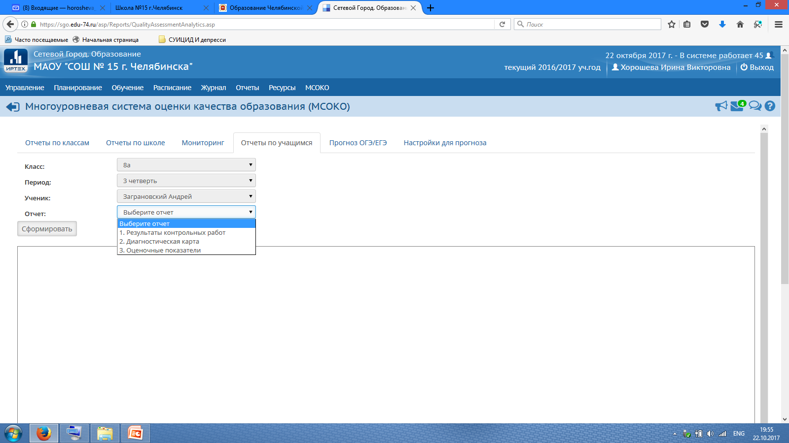
Раздел МСОКО «Отчеты по учащимся»
Данные этого раздела доступны родителям!

Slide 16
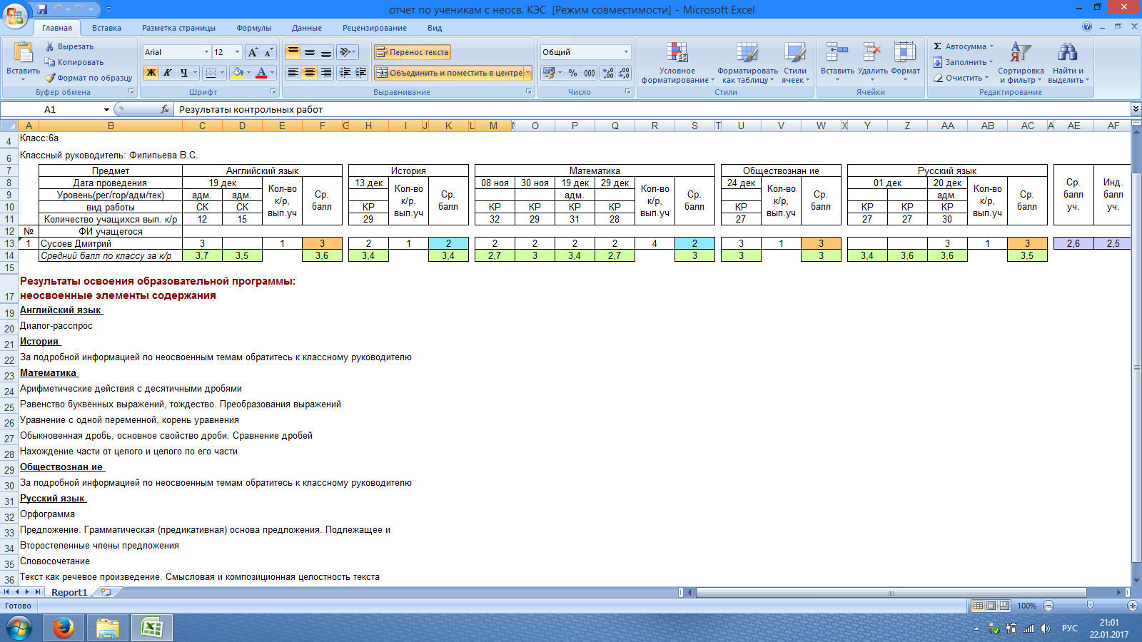
Отчеты по обучающимся в МСОКО

Slide 17
Структура анализа контрольных работ
Традиционная
С использованием модуля МСОКО
о количестве учащихся, присутствующих на выполнении работы;
о количестве учащихся, выполнивших или не выполнивших те или иные задания;
о характере типичных ошибок
о результативности выполнения работы;
об объективности выставленных оценок;
о состоянии работы с «сильными учащимися»;
об уровне реализации учебных возможностей учащихся;
о состоянии работы со слабоуспевающими учащимися;
об индивидуальной результативности;
о достоверности оценок;
о наличии или отсутствии типичных ошибок.

Slide 18
Прогнозируемые показатели
Полученные показатели
ИРО – индекс ожидаемой результативности;
ИКО – индекс качества обученности;
ИСО – индекс прогнозируемой степени обученности;
ИНО – индекс неуспешности.
РЕЗ – результативность;
ОЦ – оценочный показатель;
КО – показатель качества обученности;
СО – показатель степени обученности;
УР – показатель уровня реализации ожидаемой результативности учащихся;
НО – показатель неуспешности.

Slide 19
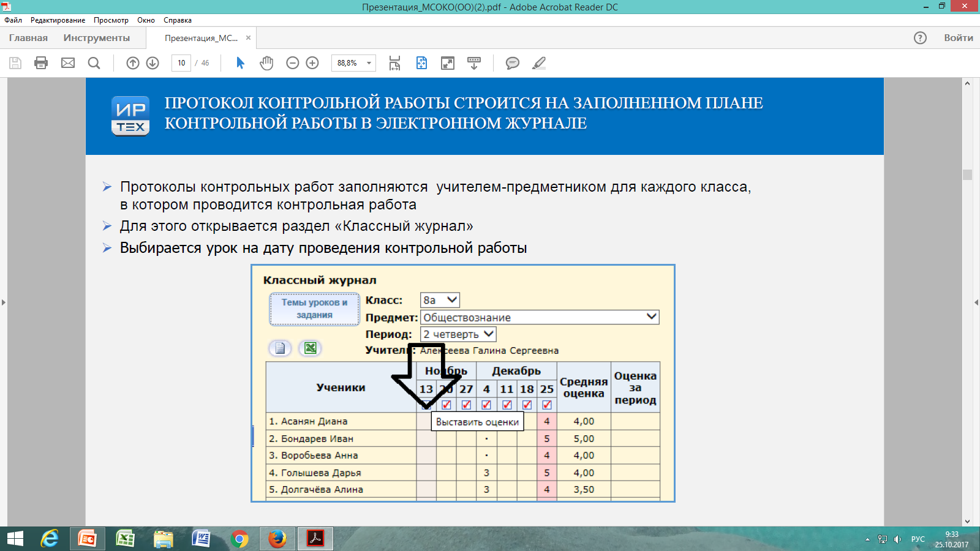
Опыт проведения текущего и промежуточного контроля средствами модуля МСОКО

Slide 20
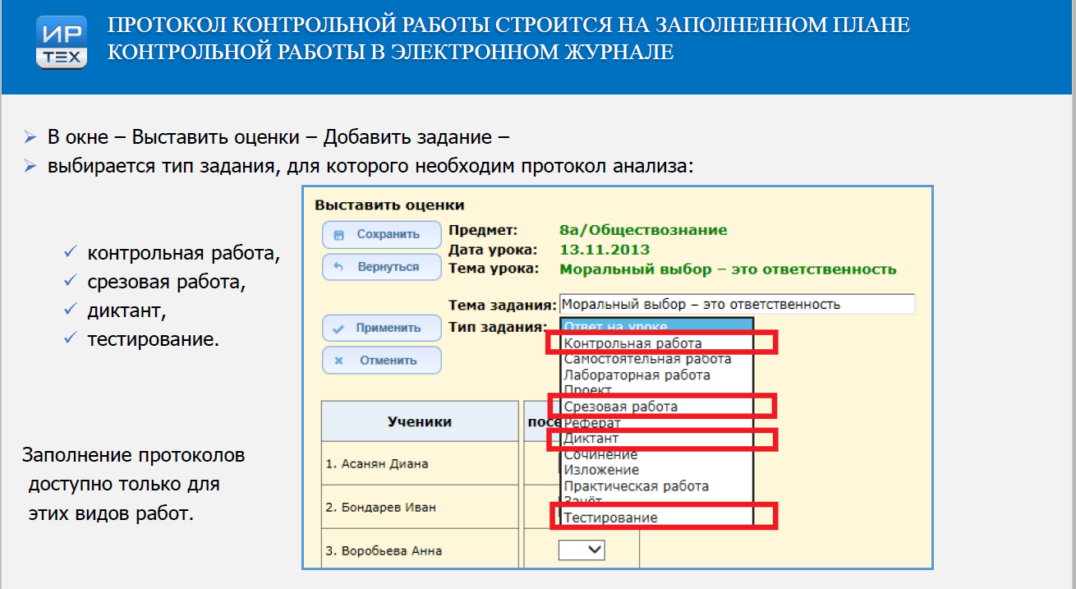
Преимущества проведения текущего и промежуточного контроля средствами модуля МСОКО

Slide 21
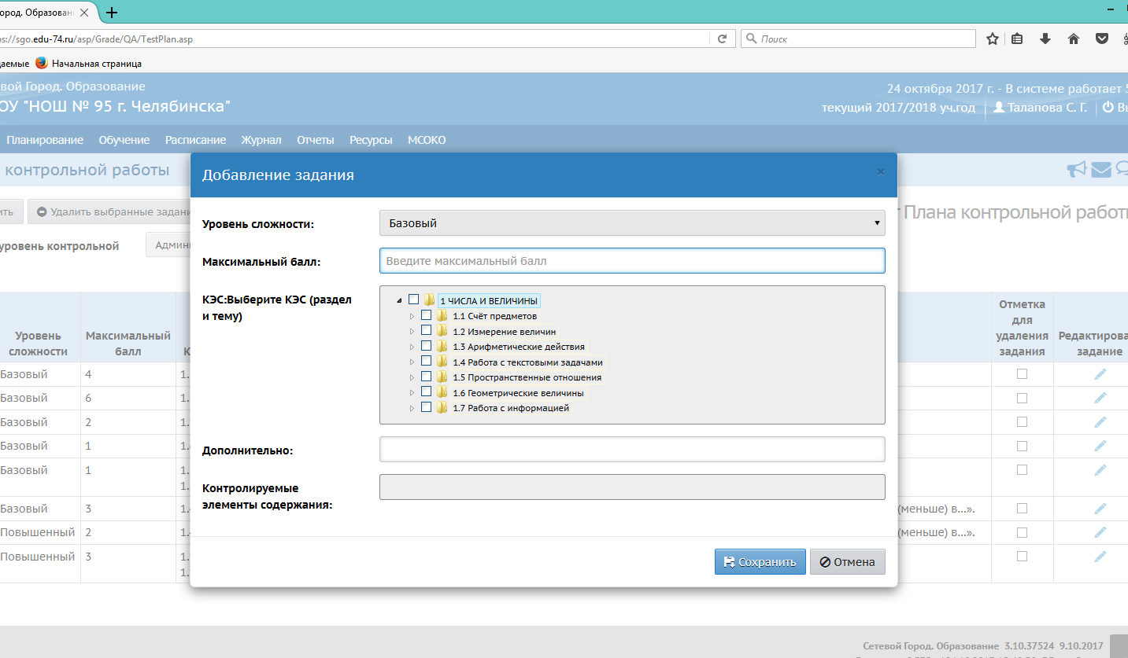
Протокол составляется с выбором КЭС

Slide 22
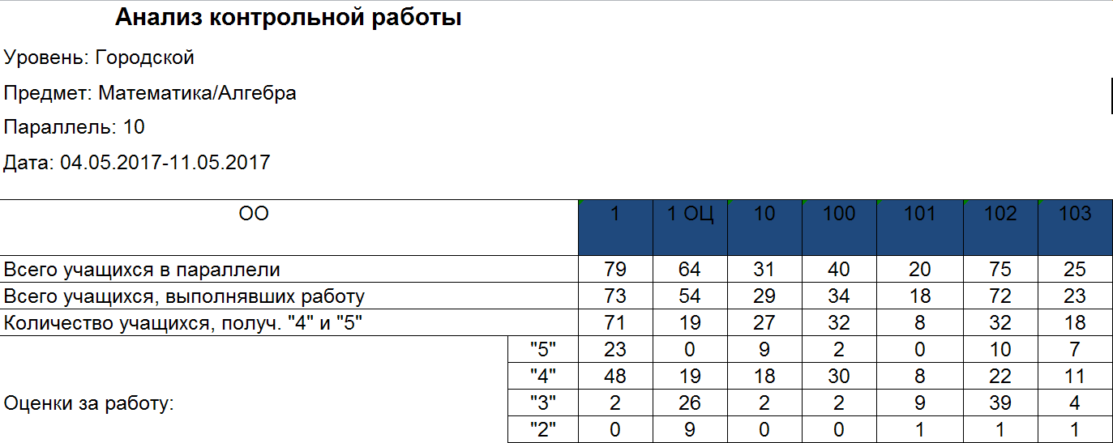
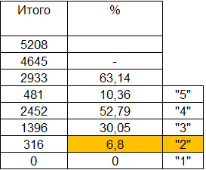
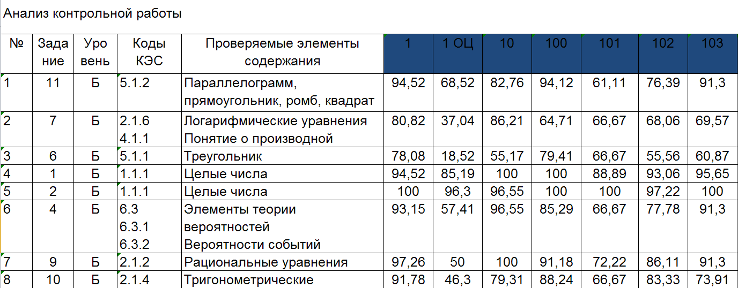


Slide 23
Способы диагностики
По итоговым оценкам за год
По текущим оценкам за четверть
По текущим оценкам за год
По диагностической карте уровня реальных возможностей (УРВ)
По диагностическим контрольным работам

Slide 24
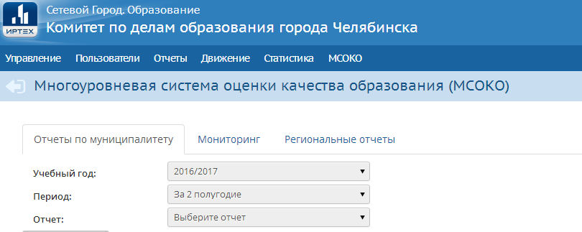
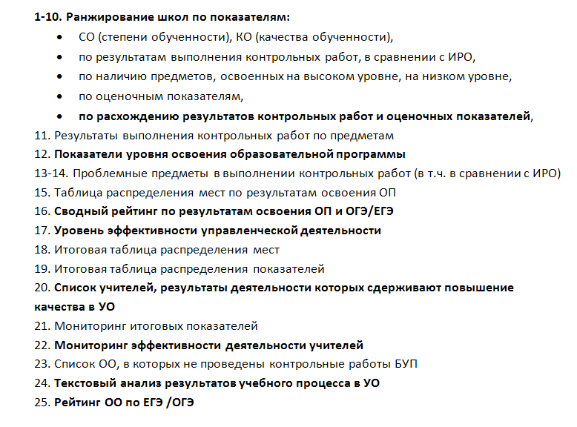

Slide 25

Система работы со школами с низкими результатами обучения и/или школами, функционирующими в неблагоприятных социальных условиях
Система выявления, поддержки и развития способностей и талантов у детей и молодежи
Система оценки качества подготовки обучающихся
Система работы по самоопределению и профессиональной ориентации обучающихся
Система объективности процедур оценки качества образования и олимпиад школьников
Система мониторинга эффективности руководителей образовательных организаций
Система мониторинга качества дополнительного профессионального образования педагогических работников
Система организации воспитания и социализации обучающихся
Система методической работы

